Slide 1
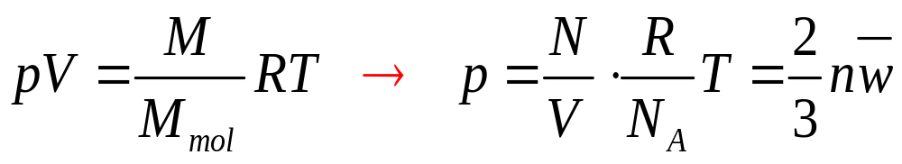
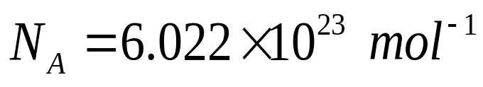
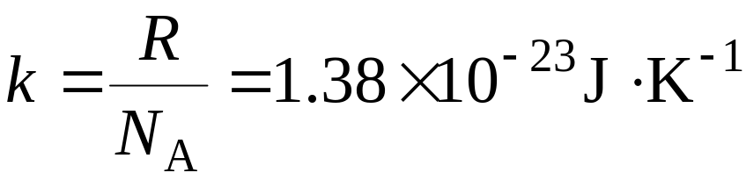
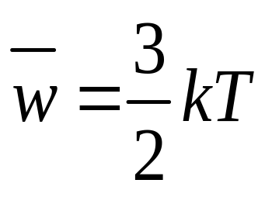
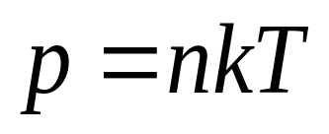
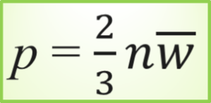
一、温度的统计解释
理想气体状态方程：
阿伏加德罗常数
玻尔兹曼常量
Notes:
物质的量=M/M_{mol}=N/N_{A}

Slide 2
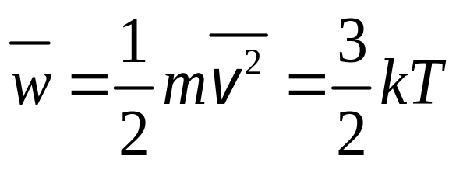
分子的平均动能
理想气体的分子平均平动动能，唯一地取决于系统的热力学温度，与系统的温度成正比。或者说温度是气体分子平均平动动能大小的量度。
温度的统计解释：
温度是分子平均平动动能的量度，反应气体内部分子热运动剧烈程度。温度越高，分子热运动越激烈。

Slide 3
温度 T 的物理意义
1） 温度是描述热力学系统平衡态的一个物理量。
2）温度是一个统计概念。（是大量分子的集体表现，个别分子的温度无意义）
3）在同一温度下，各种气体分子平均平动动能均相等.（与第零定律一致）
热运动与宏观运动的区别：温度所反映的是分子的无规则运动，它和物体的整体运动无关，物体的整体运动是其中所有分子的一种有规则运动的表现.
注意

Slide 4
几点说明：
1. 当气体系统的温度达到绝对零度时，分子平均平动动能等于零, 这一结论是理想气体模型的直接结果。
2. 实际气体只是在温度不太低、压强不太高的情况下, 才接近于理想气体的行为。
3. 从理论上说，热力学零度只能无限趋近而不可能完全达到。
所以“当气体的温度达到绝对零度时，分子的热运动将会停止”的命题是不成立的。
近代量子理论证实，即使在热力学温度零度、组成固体点阵的粒子也保持着某种振动的能量，称为零点能

Slide 5
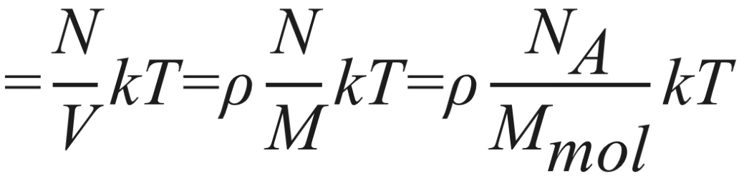
讨 论
一瓶氦气和一瓶氮气密度相同，分子平均平动动能相同，而且它们都处于平衡状态，则它们
（A）温度相同、压强相同。
（B）温度、压强都不同。
（C）温度相同，但氦气的压强大于氮气的压强.
（D）温度相同，但氦气的压强小于氮气的压强.
解
p = nkT
∵M_{mol} (He) < M_{mol} (N₂)
∴p (He) > p (N₂)

Slide 6
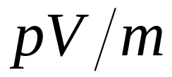
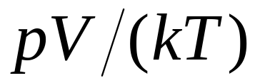
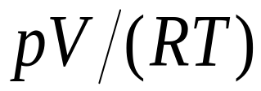
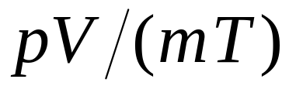
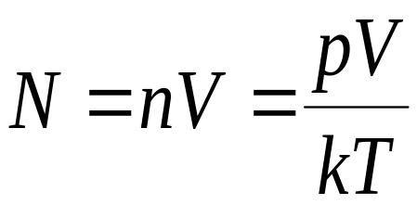
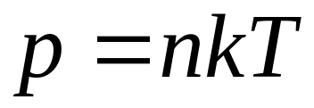
例 理想气体体积为 V ，压强为 p ，温度为 T ,一个分子 的质量为 m ，k 为玻尔兹曼常量，R 为摩尔气体常量，则该理想气体的分子数为：
（A） （B）
（C） （D）
解

Slide 7
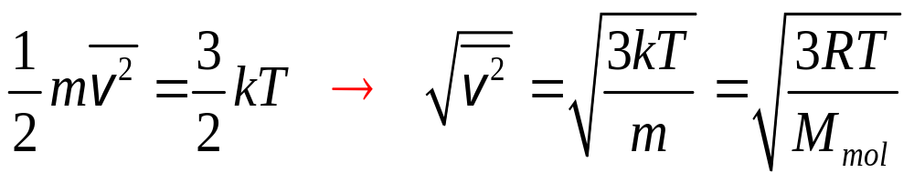
二、气体分子的方均根速率
方均根速率和气体的热力学温度的平方根成正比，与气体的摩尔质量的平方根成反比.
对于同一种气体，温度越高，方均根速率越大.在同一温度下，气体分子质量或摩尔质量越大，方均根速率就越小.
在0℃时，氢的方均根速率为1830 m/s，氧为461 m/s，氮为491 m/s，空气为485 m/s。
均方根速率指的是各点速度的的平均差异,描述的是速率分布的均匀性；平均速度是各点速度的平均值,可以用来描述整体速度状态.
Notes:
均方根速率指的是各点速度的的平均差异,描述的是速率分布的均匀性.
平均速度是各点速度的平均值,可以用来描述整体速度状态.

Slide 8
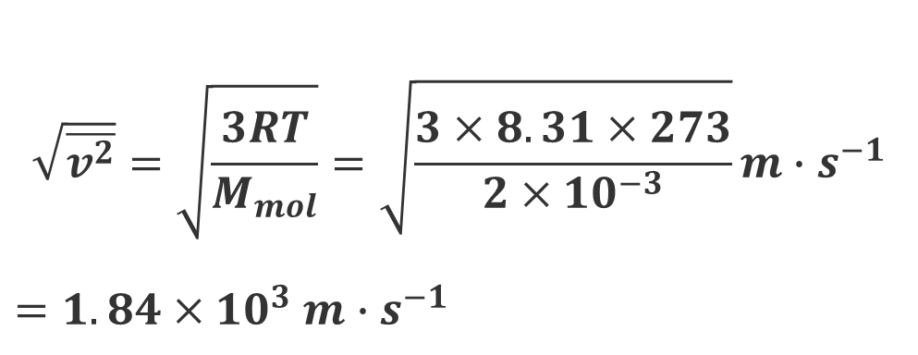
解：
国际单位制七个基本单位：
长度 m，时间 s，质量 kg，热力学温度（开尔文温度）K，电流A，光强度cd（坎德拉），物质的量mol

